Slide 1


About me
Karamo Camara
Consultant Informatique @INS
Karamo Camara

Slide 2
Architecture N-Tiers
2024/2025

Slide 3
Plan
Introduction à l’architecture N-Tiers
Concepts Clés
Technologies et outils
Conception de l’architecture N-Tiers
Développement de la couche présentation
Développement de la couche de logique métier
Développement de la couche de données
Déploiement d’application N-Tiers
Maintenance et évolution
Résolution de problème courant
Conclusion
2024/2025

Slide 4
Introduction à l’architecture N-Tiers
Niveau d’abstraction d’une application
Architecture 1-Tiers
Architecture 2-Tiers
Architecture 3-Tiers
Architecture N-Tiers
2024/2025

Slide 5
Introduction à l’architecture N-Tiers
L’architecture N-Tiers divise une application en plusieurs couches ou niveaux (tiers).
Le nombre de couches dépend de la complexité et des besoins de l'application.
2024/2025

Slide 6
Introduction à l’architecture N-Tiers
Application
La couche de présentation
La logique applicative
Les données
2024/2025

Slide 7
Architecture 1-Tiers
2024/2025

Slide 8
Architecture 1-Tiers
L’architecture 1-Tiers :
Tout le code (interface utilisateur, logique métier et données) est contenu dans une seule application.
C'est l'approche utilisée pour les premières applications logicielles.
Simple mais difficile à maintenir lorsque l'application devient volumineuse.
2024/2025

Slide 9
Architecture 1-Tiers
Exemple :
Une application de bureau comme Microsoft Access où l'interface utilisateur, la logique métier, et la base de données résident sur la même machine.
Une calculatrice ou un outil de gestion de stocks.
2024/2025

Slide 10
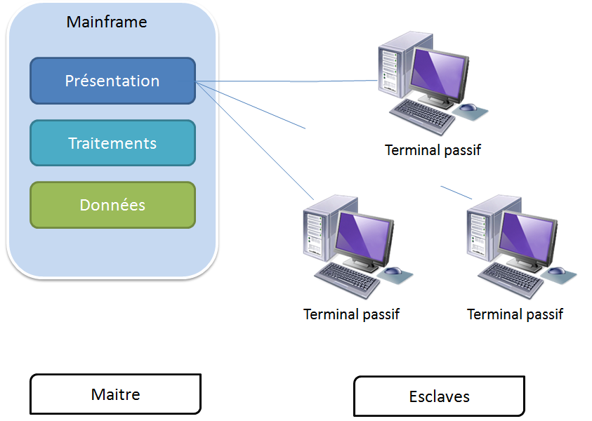
Architecture 1-Tiers
2024/2025

Slide 11
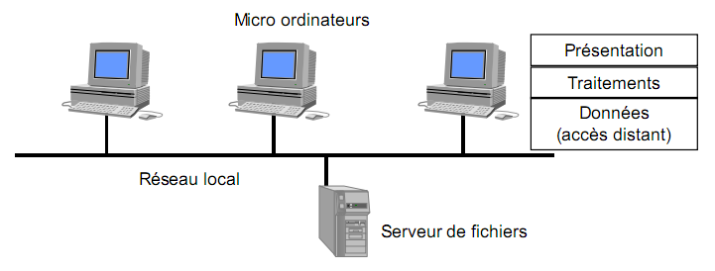
Architecture 1-Tiers
1. Cas d’un gestionnaire de fichiers local, comme l’explorateur de fichiers sur un ordinateur
2024/2025

Slide 12
Architecture 1-Tiers
Avantages :
Simple à développer et déployer
Aucun besoin de communication réseau.
Inconvénients:
Non scalable.
Difficulté à maintenir ou à modifier, car tout est intégré.
2024/2025

Slide 13
Architecture 1-Tiers
Conclusion Architecture 1-Tiers :
Il a donc fallu trouver une solution conciliant les avantages de cette architecture . Pour se faire, il a fallu scinder les applications en plusieurs parties distinctes et coopérantes :
Gestion centralisée des données.
Gestion locale de l'interface utilisateur.
Ainsi est né le concept du client-serveur
2024/2025

